Slide 1
Administration Events & Tickets
Bc. Jakub Cicanič

Slide 2
Webová aplikácia
V aplikácií ide o predaj a plánovanie vstupeniek alebo zliav na určitý dátum pre určitý event, ktorý si môžu zadefinovať používatelia.
Používatelia – Admin, používateľ, zákazník
Základná logika aplikácie – Podniky, eventy, tikety

Slide 3
Frontend a backend
Frontend - Angular, verzia 12.2.15 – Visual studio code
Backend – C# - Microsoft visual studio 2022
Databáza – Microsoft SQL server management sudio

Slide 4
Aktuálny stav aplikácie
Admin
Prehľad podnikov, eventov, tiketov + administrácia
Prehľad používateľov
Zoznam na schválenie
Používateľ
Prehľad podnikov, eventov, tiketov + administrácia
Zákazník
Zoznam tiketov s možnosťou zakúpiť

Slide 5
Ďalšie plány
Prihlásenie, registrácia + nastavenia
Event kalendár
Ošetrenia v aplikácií
Úprava, sprehľadnenie, vyčistenie kódu
Odporúčania : https://js.devexpress.com/
Počet riadkov kostry : 0 + 18 478 = 18 475
Počet riadkov aktuálnej verzie : 449 + 25 109 = 25 558 => 7 083

Slide 6
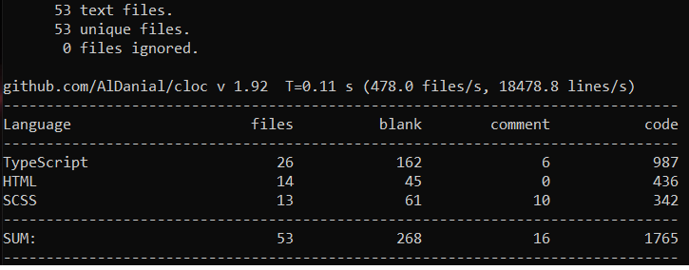
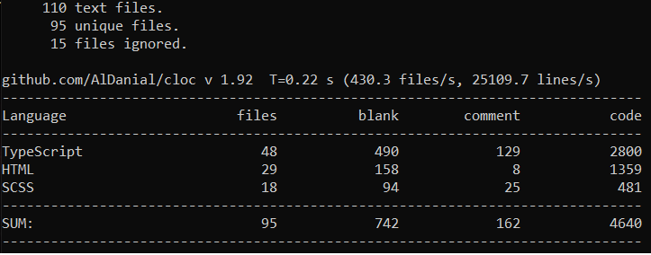
Frontend
Angulár

Slide 7
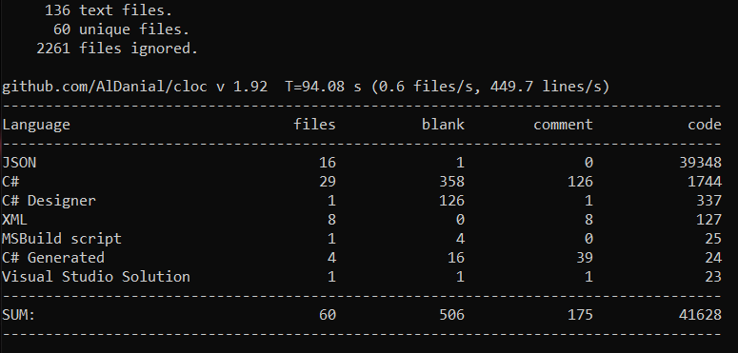
Backend C#

Slide 8
Odkazy
Web online link : http://jakubtest.westeurope.cloudapp.azure.com/
Github projekt : https://github.com/jakubGitjakub/TIA
Ďakujem za pozornosť a nechávam priestor na otázky

